Slide 1
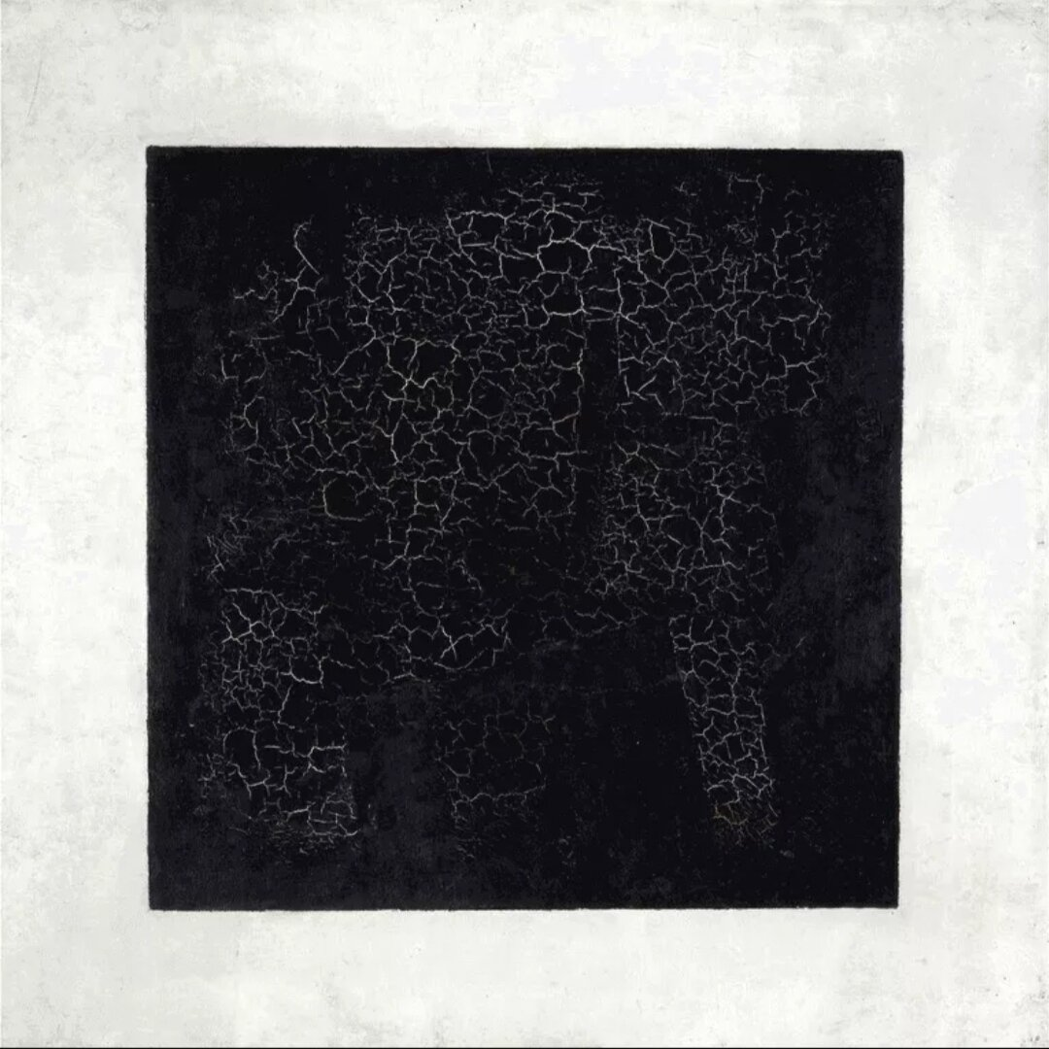
НОВОЕ О КЛАССИКЕ. Тайны известных шедевров.

Slide 2
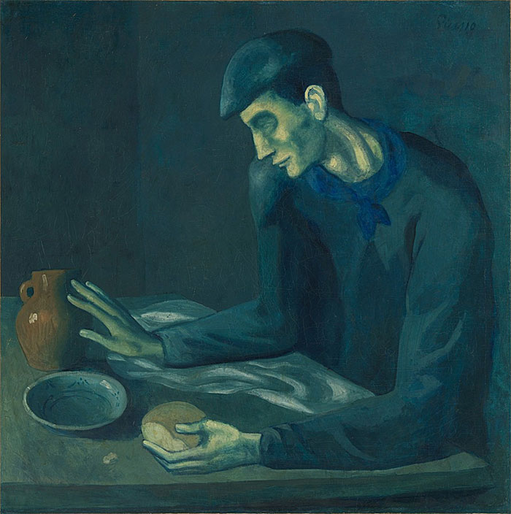
Завтрак слепого. Пабло Пикассо.

Slide 3
Красота наконец-то раскрылась": Нейросеть показала спрятанную под шедевром Пабло Пикассо другую картину – «Обнаженная». О том, что она скрыта под "Завтраком слепого», было известно давно, а теперь мы можем смотреть сквозь слой краски.

Slide 4
Использование нейросетей позволило воссоздать картину Пабло Пикассо, поверх которой художник написал знаменитый "Завтрак слепого". Прячущуюся обнажённую натуру нашли ещё в 2010 году при помощи рентгеновского флуоресцентного сканирования. Теперь же благодаря команде из Университетского колледжа Лондона творение можно показать миру.
Воссоздать скрытую картину удалось, предоставив сканированные изображения портрета нейросети, обученной на работах Пикассо того периода. Полученную картину «Обнаженная» распечатали с помощью 3D-принтера прямо на холсте.
«Я надеюсь, что Пикассо будет счастлив, узнав, что сокровище, которое он спрятал для будущих поколений, наконец раскрыто спустя 48 лет после его смерти и 118 лет после того, как картина была спрятана. Я также надеюсь, что женщина на портрете будет счастлива, узнав, что её не стёрли из истории и что её красота наконец-то раскрылась», — сказал физик из Университетского колледжа Лондона Джордж Канн.

Slide 5
Рубенс. Портрет Бекингема.
В сентябре искусствовед и телеведущий Бендор Гросвенор объявил о потрясающем открытии: портрет герцога Бекингема кисти Питера Пауля Рубенса, считавшийся утраченным на протяжении 400 лет, нашли в Шотландии. До этого картина из коллекции Дома-музея Поллока в Глазго считалась лишь копией.
Портрет Джорджа Виллерса, герцога Бекингема - работа, которую Гросвенор увидел во время обычного визита в музей с женой и дочерью, оказалась подготовительным этюдом к большому полотну, которое было написано Рубенсом в 1625 году и сгорело в 1949-м. Атрибуцию подтвердил и «Дом Рубенса» в Антверпене.

Slide 6
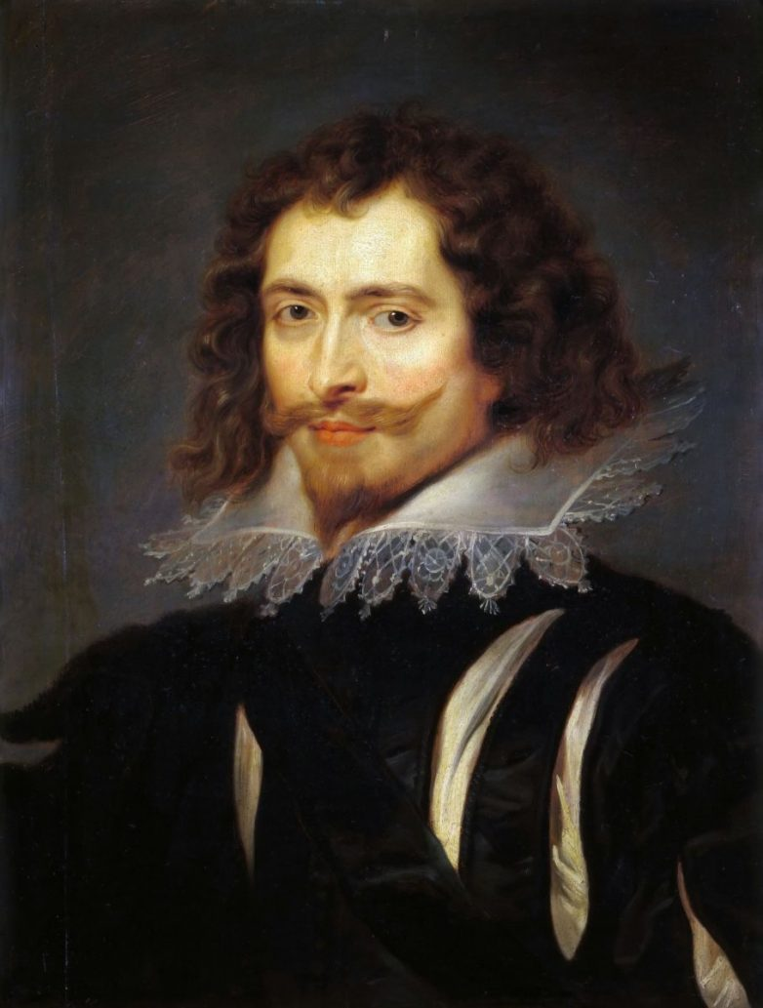

Slide 7
Загадки фрески Леонардо да Винчи "Тайная вечеря"
Леонардо да Винчи – самая загадочная и неизученная личность прошлых лет. Кто-то приписывает ему божий дар и причисляет к лику святых, кто-то, напротив, считает его безбожником, продавшим душу дьяволу. Но гений великого итальянца неоспорим, поскольку все, к чему когда-либо прикасалась рука великого живописца и инженера, моментально наполнялось скрытым смыслом. Сегодня мы поговорим о знаменитом произведении «Тайная вечеря» и множествах секретов, которые оно скрывает.
Знаменитая фреска находится в церкви Санта-Мария-делле-Грацие, расположенной на одноименной площади Милана. А точнее, на одной из стен трапезной. Как утверждают историки, художник специально изобразил на картине точно такие же стол и посуду, какие были на тот момент в церкви. Этим он пытался показать, что Иисус и Иуда (добро и зло) гораздо ближе к людям, чем кажется.

Slide 8
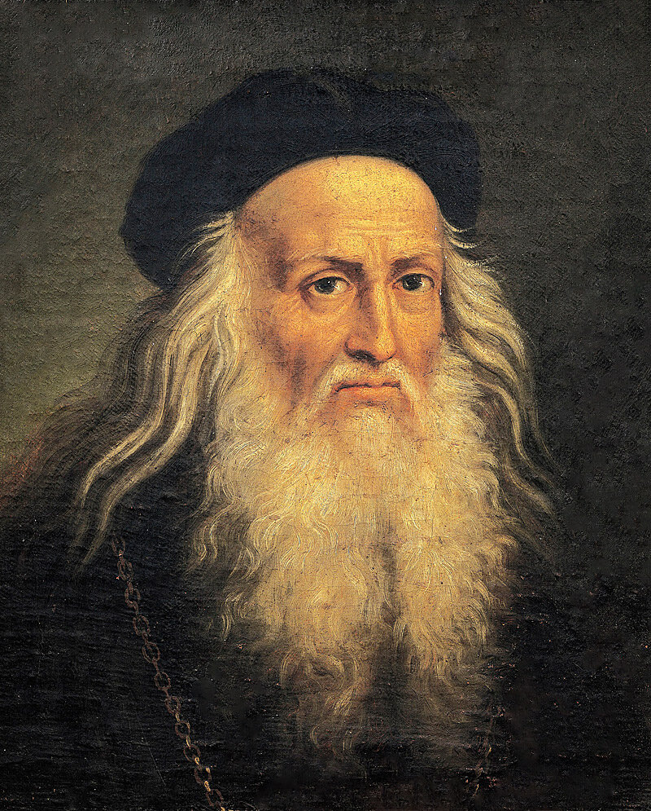
Леонардо да Винчи.

Slide 9
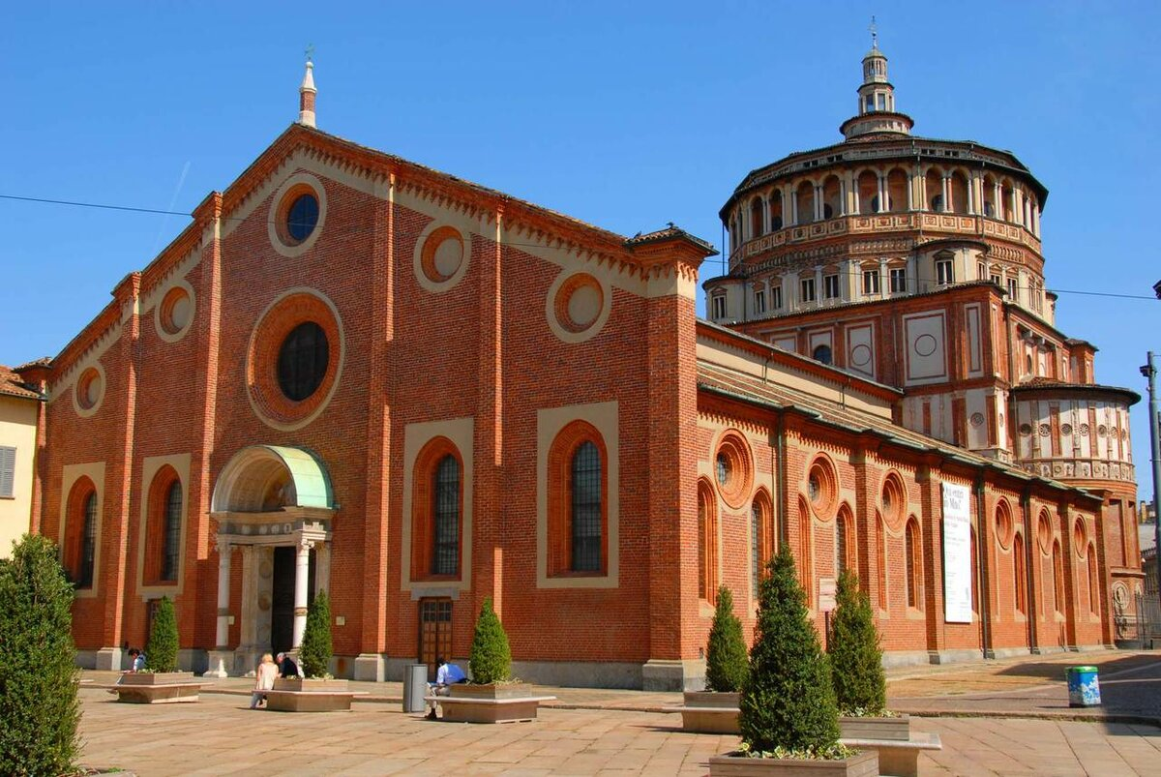
Собор Санта – Мария - делле Грацие.

Slide 10
Заказ на написание произведения живописец получил от своего патрона - миланского герцога Людовико Сфорца в 1495 году. Жена герцога Беатриче д’Эсте была прекрасной и скромной. Она искренне любила супруга и в силу своего кроткого нрава во всем слушалась его. Людовико Сфорца почитал свою жену и был к ней привязан. Но истинную силу любви герцог ощутил только в момент скоропостижной кончины своей супруги. Скорбь мужчины была столь велика, что он на 15 дней не покидал своей комнаты. А когда вышел, то первым делом заказал Леонардо да Винчи фреску, о которой некогда просила его покойная супруга.
Тайная вечеря в трапезной. Произведение было выполнено в 1498 году. Его размеры составили 880 на 460 см. Многие ценители творчества художника сошлись во мнении, что лучше всего «Тайную вечерю» можно рассмотреть, если отойти на 9 метров в сторону и приподняться 3,5 метров вверх. Тем более, что посмотреть есть на что. Уже при жизни автора фреска считалась его лучшим произведением. Хотя, назвать картину фреской было бы неправильным.

Slide 11
Беатриче д’Эсте. Бартоломео Венето.

Slide 12
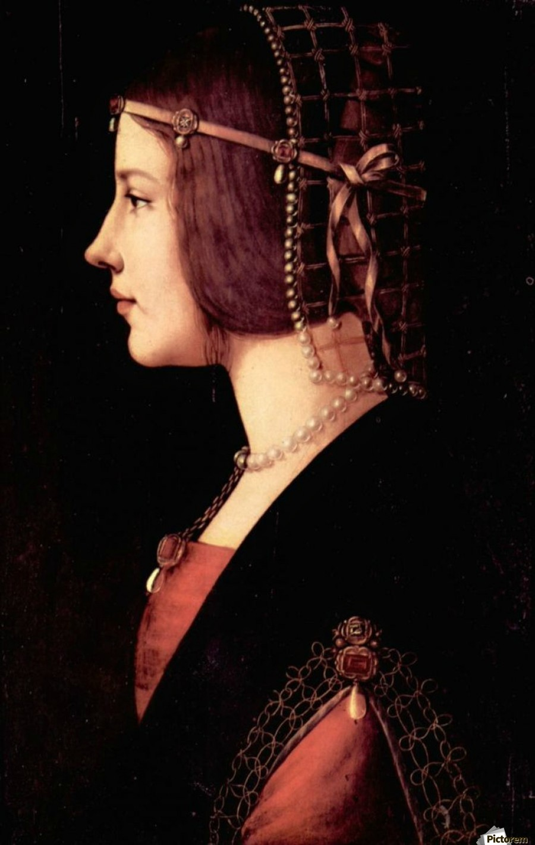
Беатриче д’Эсте. Леонардо да Винчи.

Slide 13
Тайная вечеря

Slide 14
Секреты произведения великого автора. Как утверждают историки, сложнее всего Леонардо да Винчи далось написание двух персонажей: Иисуса и Иуды. Художник старался сделать их воплощением добра и зла, поэтому долго не мог найти подходящих моделей. Однажды Леонардо увидел в церковном хоре юного певчего – настолько одухотворенного и чистого, что сомнений не осталось: вот он – прототип Иисуса для его «Тайной вечери». Но, несмотря на то, что образ Учителя был написан, Леонардо да Винчи еще долго корректировал его, считая недостаточно совершенным.
Последним ненаписанным персонажем на картине оставался Иуда. Художник часами бродил по самым злачным местам, выискивая среди опустившихся людей модель для написания. И вот, почти через 3 года ему повезло. В канаве валялся абсолютно опустившийся тип в состоянии алкогольного опьянения. Художник приказал привести его в мастерскую. Мужчина почти не держался на ногах и не соображал, куда он попал. Однако, уже после того, как образ Иуды был написан, пьяница подошел к картине и признался, что уже видел ее раньше. На недоумение автора человек ответил, что три года назад он был совсем другим, вел правильный образ жизни и пел в церковном хоре. Именно тогда к нему подошел какой-то художник с предложением написать с него Христа. Так, согласно мнению историков, Иисус и Иуда были списаны с одного и того же человека в разные периоды его жизни. Это еще раз подчеркивает тот факт, что добро и зло идут так близко, что иногда грань между ними неощутима.

Slide 15
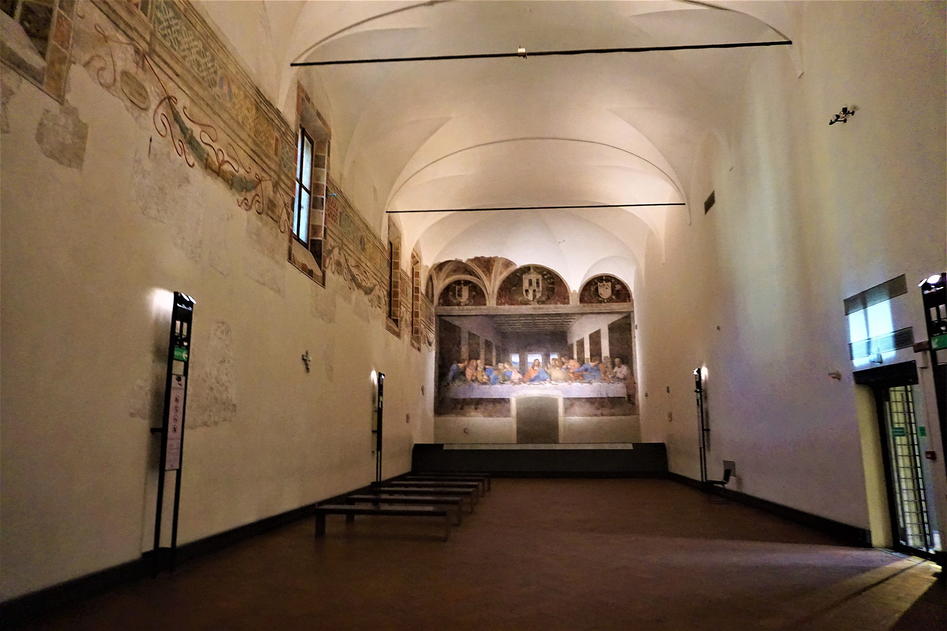
Кстати, во время работы Леонардо да Винчи отвлекал настоятель монастыря, который постоянно торопил художника и утверждал, что тот должен сутками писать картину, а не стоять перед ней в раздумьях. Однажды живописец не выдержал и пообещал настоятелю списать с него Иуду, если тот не перестанет вмешиваться в творческий процесс.

Slide 16
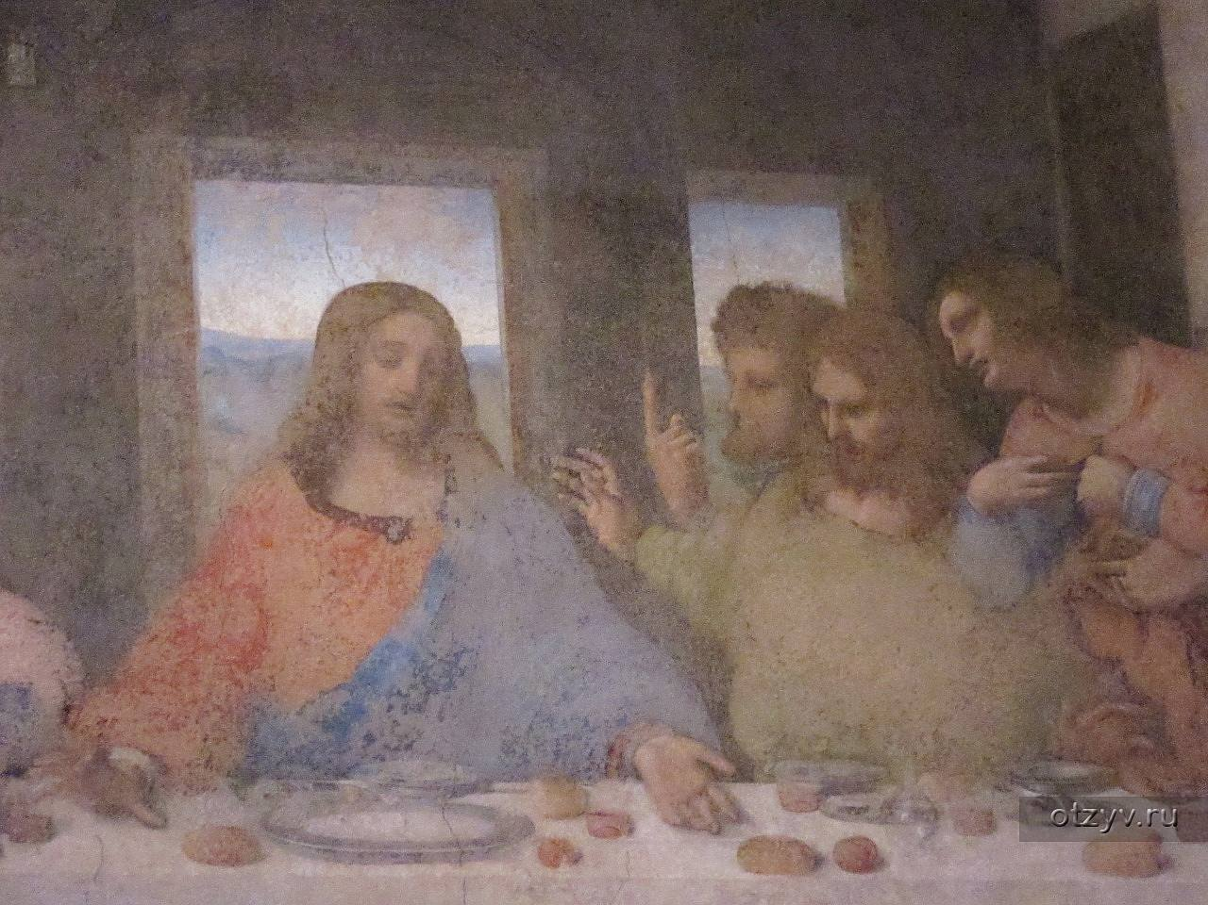
В одной единственной картине скрыто множество тайн и недосказанности, над раскрытием которых борется не одно поколение. Многие из них так и останутся неразгаданными. А современникам останется лишь строить догадки и повторять шедевр великого итальянца в красках, мраморе, песке, стараясь продлить жизнь фрески.

